Slide 1


KT
Transferência de Conhecimento
Operações de TI e Infraestutura
Versão 1 – 21-11-2016

Slide 2


Agenda
Contexto e Objetivo
Benefícios e Premissas
Agenda
Dinâmica do KT - Projeto
Dinâmica do KT – Melhoria ou BUG
Publicação do Procedimento
Estrutura do Procedimento

Slide 3
Contexto e Objetivo
Contexto
  Após a implantação e consolidação da Central de Serviços de TI, o atingimento dos SLAs acordados passou a ser exigido com maior rigor, fato que motiva a ampliação das práticas de Transferência de Conhecimento dos Projetos e Melhorias para a equipe de Operações de TI.
  Nesse contexto está considerado o foco da área no cumprimento de seus SLAs e melhoria contínua na prestação de serviços para as áreas de negócios da Smiles.
Objetivo
  Redução do Backlog e, consequentemente, melhoria nos SLAs da CSTI.
  Implantação de Transferência de Conhecimento (KT) como parte do caminho que resultará no atingimento das metas dos indicadores.

Slide 4
Agenda
Contexto e Objetivo
Benefícios e Premissas
Agenda
Dinâmica do KT - Projeto
Dinâmica do KT – Melhoria ou BUG
Publicação do Procedimento
Estrutura do Procedimento

Slide 5


Benefícios e Premissas
Melhorar a Comunicação entre as equipes de Projetos e Operações de TI.
Melhorar a Satisfação dos usuários e clientes da Smiles.
Garantir que o Conhecimento seja repassado para a equipe de Operações de TI, aumentando a agilidade no atendimento dos chamados e reduzindo o tempo de indisponibilidade dos serviços e sistemas.
Realizar a Transferência de Conhecimento (treinamento e procedimento) de todas as tecnologias.
A equipe de Operações de TI irá realizar aceite do procedimento. Caso não seja aceito, poderá impactar na data da equipe de Operações de TI assumir a Sustentação.
Todas as exceções devem ser negociadas previamente entre as equipes.

Slide 6
Agenda
Contexto e Objetivo
Benefícios e Premissas
Agenda
Dinâmica do KT - Projeto
Dinâmica do KT – Melhoria ou BUG
Publicação do Procedimento
Estrutura do Procedimento

Slide 7

Dinâmica do KT - Projeto
Projeto
Realizar a Transferência de Conhecimento (treinamento e procedimento), com15 dias corridos antes da equipe de Operações de TI assumir a Sustentação.
Agendar Treinamento
Entregar o Procedimento
Realizar a Transferência de Conhecimento
KT – Rituais de Transferência de Conhecimento para Projeto
Enviar o convite do treinamento com 20 dias corridos antes da equipe de Operações de TI assumir a Sustentação;
Realizar o treinamento em até 15 dias corridos antes da equipe de Operações de TI assumir a Sustentação. No convite do treinamento deve conter em anexo procedimento;
A equipe de Operações de TI realizar o aceite do procedimento até 10 dias corridos, após o envio do procedimento.

Slide 8
Agenda
Contexto e Objetivo
Benefícios e Premissas
Agenda
Dinâmica do KT - Projeto
Dinâmica do KT – Melhoria ou BUG
Publicação do Procedimento
Estrutura do Procedimento

Slide 9
Dinâmica do KT – Melhoria ou Bugs
Melhoria
Bugs
Realizar a Transferência de Conhecimento (treinamento e procedimento), com7 dias corridos antes da equipe de Operações de TI assumir a Sustentação.
Agendar Treinamento
Entregar o Procedimento
Realizar a Transferência de Conhecimento
KT – Rituais de Transferência de Conhecimento para Melhoria e BUGs
Enviar o convite do treinamento com 15 dias corridos antes da equipe de Operações de TI assumir a Sustentação;
Realizar o treinamento em até 7 dias corridos antes da equipe de Operações de TI assumir a Sustentação. No convite do treinamento deve conter em anexo procedimento;
A equipe de Operações de TI realizar o aceite do procedimento até 5 dias corridos, após o envio do procedimento;
  Equipe de Operações de TI não irá assumir a Sustentação dos BUGs que não estiverem corrigidos em ambiente de Produção.

Slide 10
Agenda
Contexto e Objetivo
Benefícios e Premissas
Agenda
Dinâmica do KT - Projeto
Dinâmica do KT – Melhoria ou BUG
Publicação do Procedimento
Estrutura do Procedimento

Slide 11
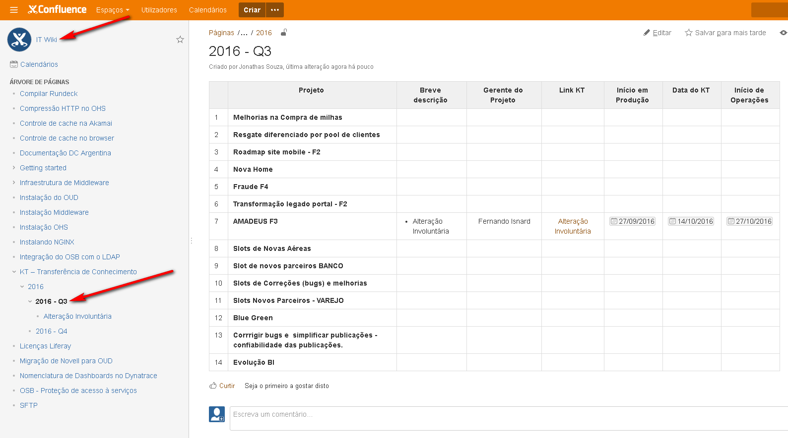
Publicação do Procedimento
Como publicar no Confluence IT
  Facilitar a pesquisa e atualização, o procedimento deve ser publicado no Confluence IT.
  Estrutura do KT – Transferência de Conhecimento:
<ano do projeto> - Exemplo: 2016
  <ano – quarter de entrega do projeto>: Exemplo: 2016 – Q3
    <projeto - outra informação relevante> - Amadeus F3 – Alteração Involuntária

Slide 12
Agenda
Contexto e Objetivo
Benefícios e Premissas
Agenda
Dinâmica do KT - Projeto
Dinâmica do KT – Melhoria ou BUG
Publicação do Procedimento
Estrutura do Procedimento

Slide 13
Estrutura do Procedimento
Estrutura do Procedimento
  Objetivo
  Solução
  Benefícios
  Impactos
  Fluxo de Rollback / Estorno / Cancelamento
  Documentações do projeto
  Guia técnico
  Outros documentos
  Contatos / Envolvidos
  Catálogo de Serviços de Operações
  Monitoramento
  Outras Informações
1. Objetivo
  Neste campo descreva de forma resumida qual é o objetivo do projeto / melhoria / bug.

Slide 14
Estrutura do Procedimento
Estrutura do Procedimento
2. Solução
  Tecnologias: Caso envolva várias tecnologias (Java, Siebel, SOA, etc), descreva cada uma dessas tecnologias envolvidas;
  Sistemas de terceiros: Caso envolva sistemas de terceiros (B2E, Gateway de Pagamentos, ClearSale, etc), descreva cada um desses sistemas de terceiros envolvidos;
  Integração: Caso envolva integração, descreva a solução aplicada de integração;
  Fluxo: Caso contenha fluxos, adicione.
  Objetivo
  Solução
  Benefícios
  Impactos
  Fluxo de Rollback / Estorno / Cancelamento
  Documentações do projeto
  Guia técnico
  Outros documentos
  Contatos / Envolvidos
  Catálogo de Serviços de Operações
  Monitoramento
  Outras Informações

Slide 15
Estrutura do Procedimento
Estrutura do Procedimento
  Objetivo
  Solução
  Benefícios
  Impactos
  Fluxo de Rollback / Estorno / Cancelamento
  Documentações do projeto
  Guia técnico
  Outros documentos
  Contatos / Envolvidos
  Catálogo de Serviços de Operações
  Monitoramento
  Outras Informações
3. Benefícios
  Neste campo descreva quais são os benefícios para o negócio da Smiles.

Slide 16
Estrutura do Procedimento
Estrutura do Procedimento
  Objetivo
  Solução
  Benefícios
  Impactos
  Fluxo de Rollback / Estorno / Cancelamento
  Documentações do projeto
  Guia técnico
  Outros documentos
  Contatos / Envolvidos
  Catálogo de Serviços de Operações
  Monitoramento
  Outras Informações
4. Impactos
  Neste campo descreva quais são os Impactos;
  Descreva as atividades / processos;
  Importante descrever quais são os itens que não sofreram impactos, mas que foram considerados ou podem gerar dúvida de entendimento.

Slide 17
Estrutura do Procedimento
Estrutura do Procedimento
  Objetivo
  Solução
  Benefícios
  Impactos
  Fluxo de Rollback / Estorno / Cancelamento
  Documentações do projeto
  Guia técnico
  Outros documentos
  Contatos / Envolvidos
  Catálogo de Serviços de Operações
  Monitoramento
  Outras Informações
5. Fluxo de Rollback / Estorno / Cancelamento
  Neste campo descreva o Fluxo de Rollback em caso de erro;
  Descreva o Fluxo de Estorno;
  Descreva o Fluxo de Cancelamento;
  Descreva como será a Execução manual do processo.

Slide 18
Estrutura do Procedimento
Estrutura do Procedimento
  Objetivo
  Solução
  Benefícios
  Impactos
  Fluxo de Rollback / Estorno / Cancelamento
  Documentações do projeto
  Guia técnico
  Outros documentos
  Contatos / Envolvidos
  Catálogo de Serviços de Operações
  Monitoramento
  Outras Informações
6. Documentação do projeto
  Neste campo informe a Referência (link do Jira) do PMO, Melhoria ou Bug;
  Informe a Referência dos documentos obrigatórios (EF, ET e TA) que estejam versionados.

Slide 19
Estrutura do Procedimento
Estrutura do Procedimento
  Objetivo
  Solução
  Benefícios
  Impactos
  Fluxo de Rollback / Estorno / Cancelamento
  Documentações do projeto
  Guia técnico
  Outros documentos
  Contatos / Envolvidos
  Catálogo de Serviços de Operações
  Monitoramento
  Outras Informações
7. Guia técnico
  Neste campo informe os documentos de alterações do Siebel onde constam os itens modificados.

Slide 20
Estrutura do Procedimento
Estrutura do Procedimento
  Objetivo
  Solução
  Benefícios
  Impactos
  Fluxo de Rollback / Estorno / Cancelamento
  Documentações do projeto
  Guia técnico
  Outros documentos
  Contatos / Envolvidos
  Catálogo de Serviços de Operações
  Monitoramento
  Outras Informações
8. Outros documentos
  Neste campo informe outros documentos que auxiliaram no desenvolvimento.

Slide 21
Estrutura do Procedimento
Estrutura do Procedimento
  Objetivo
  Solução
  Benefícios
  Impactos
  Fluxo de Rollback / Estorno / Cancelamento
  Documentações do projeto
  Guia técnico
  Outros documentos
  Contatos / Envolvidos
  Catálogo de Serviços de Operações
  Monitoramento
  Outras Informações
9. Contatos / Envolvidos
  Neste campo informe a listagem de pessoas, empresa, função e e-mail dos envolvidos no projeto, melhoria ou bug;
  Informe o fluxo de escalonamento de fornecedores terceiros e prazos (SLAs).

Slide 22
Estrutura do Procedimento
Estrutura do Procedimento
  Objetivo
  Solução
  Benefícios
  Impactos
  Fluxo de Rollback / Estorno / Cancelamento
  Documentações do projeto
  Guia técnico
  Outros documentos
  Contatos / Envolvidos
  Catálogo de Serviços de Operações
  Monitoramento
  Outras Informações
10. Catálogo de Serviços de Operações
  Neste campo informe o nome do serviço ou sistema, caso não exista no catálogo de serviços;
  Informe passo-a-passo a estimativa de prazo (SLA´s) de resolução.

Slide 23
Estrutura do Procedimento
Estrutura do Procedimento
  Objetivo
  Solução
  Benefícios
  Impactos
  Fluxo de Rollback / Estorno / Cancelamento
  Documentações do projeto
  Guia técnico
  Outros documentos
  Contatos / Envolvidos
  Catálogo de Serviços de Operações
  Monitoramento
  Outras Informações
11. Monitoramento
  Neste campo informe se será necessário ou não monitoramento;
  Caso seja necessário, informe o que monitorar, como capturar os dados e o que deve ser realizado.

Slide 24
Estrutura do Procedimento
Estrutura do Procedimento
  Objetivo
  Solução
  Benefícios
  Impactos
  Fluxo de Rollback / Estorno / Cancelamento
  Documentações do projeto
  Guia técnico
  Outros documentos
  Contatos / Envolvidos
  Catálogo de Serviços de Operações
  Monitoramento
  Outras Informações
12. Outras Informações
  Neste campo informe outras informações que não foram contempladas nos itens anteriores. Como por exemplos:
    Como serão abertos os chamados no JIRA?
    Haverá automática de JIRAs pela funcionalidade?

Slide 25
KT – Transferência de Conhecimento
Obrigado
Gerência de Operações de TI e Infraestrutura

